Slide 1
C programming syntax
변수, 입출력, 제어문, 관계 연산자, 논리 연산자, 비트 연산자, 쉬프트 연산자, 연산 규칙
김혜민

Slide 2
프로그램의 구성 요소-1
일곱 개의 구성 요소로 나누어짐
고유한 특징을 가짐
키워드(Keyword)
C언어 자체가 의미를 미리 정해 놓은 단어들 (=예약어 : Reserved word)
키워드와 똑같은 이름의 변수나 함수를 만들 수 없음
C : auto, case, cdecl, const, char, continue, default, do, double, else, enum, extern, float, for, goto, if, int, long, register, return, short, signed, sizeof, static, struct, switch, typedef, union, unsigned, void, volatile, while
C++ : asm, class, delete, friend, inline, mutable, new, operator, private, protected, public, template, this, virtual, explicit
2. 명칭(Identifier)
사용자가 직접 만들어서 사용하는 변수나 함수 – 고유한 이름을 가져야 함 (적당한 길이, 기억하기 쉽도록)
키워드 불가능
알파벳, 숫자, 밑줄기호(_) 구성
대소문자 구분, 첫 문자는 알파벳이나 밑줄기호

Slide 3
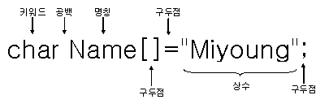
프로그램의 구성 요소
3. 상수(Constant)
고정된 값을 가지는 식
숫자 상수외에 문자 상수, 문자열 상수도 존재 ex) ‘A’, ‘8’, “Korea”
4. 연산자(Operator)
계산을 지시하는 기호 +, -, *, /
C : 포인터 연산자, 삼항 연산자
5. 구두점(Punctuator)
구성 요소를 구분하여 좀 더 분명한 의미를 가지도록 함
쉼표, 따옴표, 세미콜론 등
6. 공백 문자(White Space)
스페이스와 탭, 개행 코드 등이 공백
7. 주석(Comment)
설명을 위해 삽입되는 문자열

Slide 4
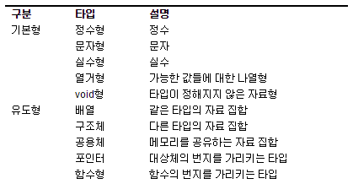
변수
수치값, 문자열, 포인터를 저장
번지는 기억하기 힘들기 때문에 직접 사용하는 대신 기억하기 쉬운 변수를 사용함
숫자로 된 번지에 별도의 이름을 붙여 놓은 것이 변수

Slide 5

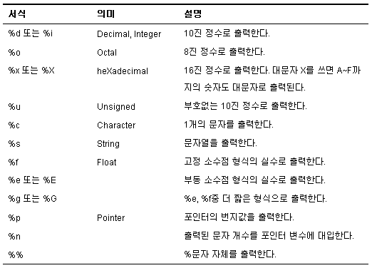
입출력 - printf
괄호안의 문자열을 화면에 출력
printf 함수는 서식 %d, %c 등의 서식을 포함 하며, 문자열내의 서식을 대응되는 실제 변수값으로 바꾸어 화면에 출력함

Slide 6

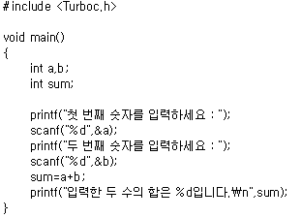
입출력 - scanf
사용자로부터 정보를 입력받는 기본 함수

Slide 7

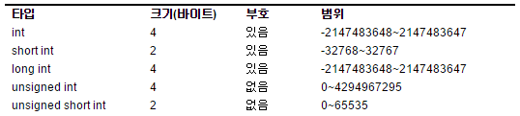
정수형
정수(Integer) : 부호는 있지만 소수점 이하를 표현하지 못하는 수
컴퓨터의 메모리는 유한하기 때문에 무한대의 범위를 지원하지 않음
정수형이란 이런 정수값을 저장할 수 있는 타입

Slide 8

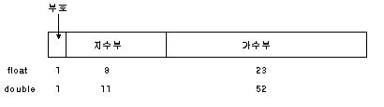
실수형
실수(Real Number) : 소수점 이하를 가지는 수이며 정수보다는 한 단계 더 확장된 범위를 포괄함
3.14 나 57.4 같이 정수부 다음에 소수점과 소수이하의 소수부가 있음
실수를 표현하기 위해 부동 소수점 사용
부동소수점 : 실수를 지수부와 가수부로 나누어 기억하는 방식

Slide 9

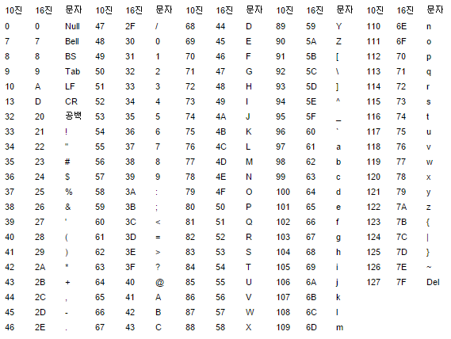
문자형
문자 하나를 표현하는 자료형
뭇자도 숫자로 기억함
어떤 숫자와 어떤 문자를 대응시키는가에 따라 여러 가지 인코딩 방식이 존재 ex) ASCII 코드
길이는 1바이트로 고정되어 있으므로 long이나 short같은 크기에
대한 수식어 사용 불가
부호의 여부에 따라 unsigned, signed 수식어는 사용 가능

Slide 10
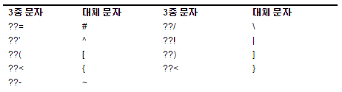
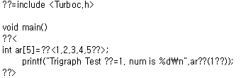
문자열
문자열(String)은 일련의 문자가 연속되어 있는 것, 문자의 집합이 문자열
문자열 상수는 문자 상수와 달리 겹따옴표로 감싸서 표현함
C언어는 별도의 문자열 타입을 제공하지 않고 배열로 문자열을 표현하도록 되어 있음
따라서 문자열을 다루기 위해서는 배열에 대해 익숙해져야 함
3중 문자(Trigraph) : 세 개의 연속된 문자를 하나의 문자로 대체하는 표현

Slide 11
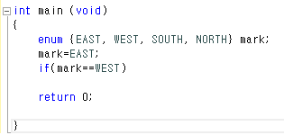
열거형
열거형(Enumeration)은 변수가 가질 수 있는 가능한 값들을 나열해 놓은 타입
어떤 변수가 가질 수 있는 값의 종류가 일정한 범위로 정해져 있다면 정수형 대신 열거형을 쓰는 것이 편리
열거형 변수를 선언시 enum 키워드 사용
열거형은 내부적으로 정수로 처리됨, 열거 멤버는 0부터 1씩 증가하는 정수값을 가짐
위 예에서 EAST = 0, WEST= 1, SOUTH와 NORTH는 각각 2와 3이다

Slide 12
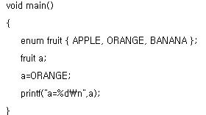
열거형 - 태그
열거형은 타입을 먼저 정의하고 이 타입으로부터 변수를 선언하는 방법이 더 많이 사용됨
열거 멤버의 이름은 컴파일중에만 사용되는 임시값
사람의 기억력을 도와주고 실수를 방지하기 위해 컴파일러가 사용하는 임시적인 값에 불과함
컴파일된 후에는 정수 상수와 같아짐. 따라서 실행중에 열거 멤버의 이름을 알 수 있는 방법은 없음

Slide 13



유도형
유도형 : 기본형의 조합에 의해 만들어지는 타입, 기본형 변수 여러 개를 모아서 또는 기본형을 약간 변형하여 만들어지는 타입
배열
동일한 타입을 가지는 자료들의 집합
개별 변수들을 여러 개 묶어서 하나의 이름으로 선언한 것
구조체
서로 다른 타입의 집합
공용체(Union) : 구조체와 유사하지만 멤버끼리 기억 공간을 같이 공유함

Slide 14

사용자 정의형
사용자가 새로운 타입을 정의
모든 면에서 기존 타입과 동등한 자격을 갖음
사용자 정의형 배열, 포인터도 가능
가독성을 높이며, 구조체같이 큰 타입에 대해 별도의 타입을 정의하여 사용하는 경우가 많음

Slide 15

논리형
논리형은 참 또는 거짓 둘 중의 하나의 값을 가지는 타입
C 문법은 논리형을 별도의 기본형 타입으로 인정하지 않음
C++에서는 bool형을 별도의 기본 타입으로 정의
True/false값 중 하나를 가질 수 있음

Slide 16
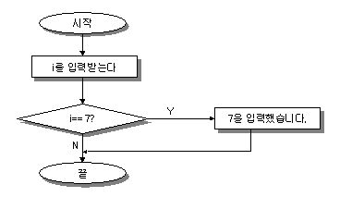
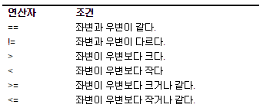
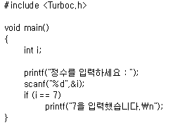
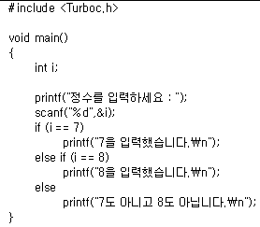
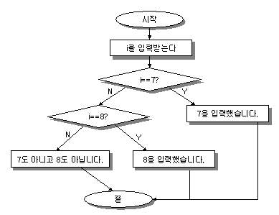
제어문 – if문
주어진 조건에 따라 명령의 실행 여부를 결정하는 문장

Slide 17
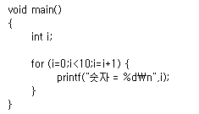

제어문 – for 반복문
비슷한 명령들을 여러 번 실행하는 제어 구조
반복되는 부분을 루프(loop)라고 함
무한루프 : 반복 횟수가 미리 정해져 있지 않고 무한히 반복되는 루프
조건식이 생략되면 항상 TURE로 평가되므로 무한히 반복함

Slide 18
제어문 – for 반복문
비슷한 명령들을 여러 번 실행하는 제어 구조
반복되는 부분을 루프(loop)라고 함
무한루프 : 반복 횟수가 미리 정해져 있지 않고 무한히 반복되는 루프
조건식이 생략되면 항상 TURE로 평가되므로 무한히 반복함

Slide 19
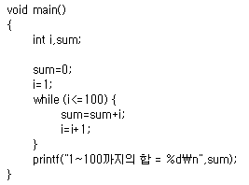
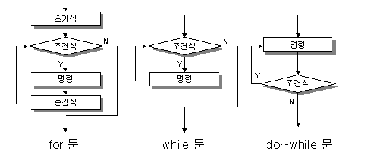
제어문 – while 반복문
While문은 조건을 만족하는동안 명령을 계속 실행함
조건이 참인 “동안“ 명령을 계속 반복
반복문 비교

Slide 20
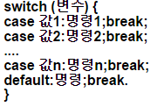
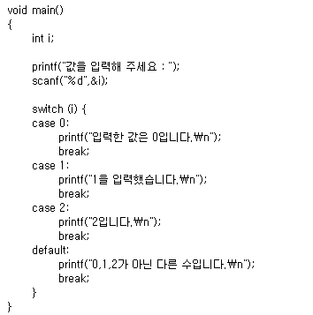
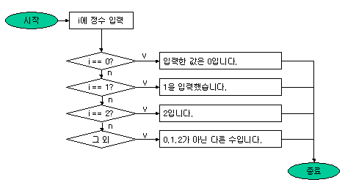
제어문 – switch 문
하나의 변수값을 평가하여 각 값에 대해 개별적인 처리를 지정함, 일종의 조건 판단문이므로 if else if 문으로 변경 가능

Slide 21
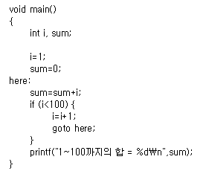
제어문 – goto 문
Goto문은 지정한 곳으로 무조건 점프하는 제어문
goto로 제어를 옮길 지점은 레이블(label)이라는 것으로 표식을 담
블록의 끝만 제외하고 프로그램의 어느 곳에나 레이블을 배치해 놓고 goto 레이블명; 으로 즉시 이동가능
goto문의 사용은 코드를 복잡하게 만들며 구조를 해치기 때문에 자주 사용하지는 않음

Slide 22
제어문 – break 문
반복문이나 switch 문 내에서 사용되며 루프를 강제로 벗어날 때 사용함
보통 if 조건문과 함께 사용되며 무한 루프에서 루프를 끝낼 조건이 되었을 때 break 사용
여러 개의 루프가 중첩되어 있는 다중 루프에서 break문이 사용되면 현재 루프 하나만 탈출함

Slide 23
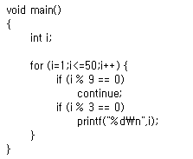
제어문 – continue 문
Continue는 루프의 나머지 부분을 무시하고 조건 점검부로 점프하여 루프의 다음 값을 실행하도록 함
루프를 처음부터 다시 시작하는 것은 아니므로 제어 변수의 값은 그대로 유지되며 다음 증감문으로 이동함
Ex) 3의 배수들을 찾아 출력하되 9의 배수는 제외
9의 배수이면 뒤에 있는 3의 배수 점검문을 무시하고 루프의 증감문으로 점프

Slide 24
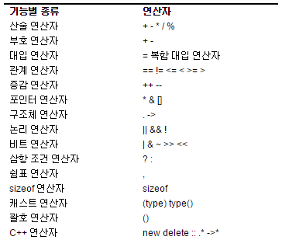
연산자
연산자의 기능별 분류

Slide 25
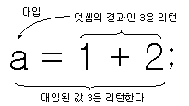

산술 연산자 & 대입 연산자
산술 연산자 : 사칙연산 ( +, -, *, / )
/ 연산자는 피연산자의 타입에 따라 연산의 결과가 달라짐
피연산자가 모두 정수형이면 결과도 정수형, 피연산자중에 실수형이 있으면 결과도 실수형
대입 연산자 : 변수의 값을 변경할 때 사용함
연산자의 리턴값 : C의 모든 연산자는 연산 후 그 결과를 돌려주고 이를 리턴값이라 함
복합 대입 연산자 : 대입 연산자와 다른 연산가자 결합된 연산자

Slide 26
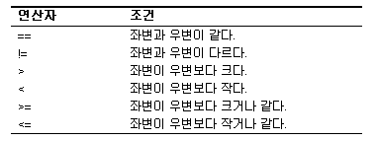

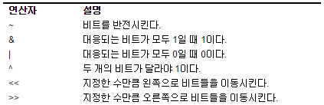
관계 연산자, 논리 연산자, 비트 연산자
관계 연산자(Relational Operator)는 피연산자를 두 개 취하는 이항 연산자이며 좌변과 우변을 비교함
논리 연산자는 주로 관계 연산자와 함께 사용되며 두 개 이상의 조건식을 결합하여 하나의 진리값을 만들어 냄
비트 연산자는 논리 연산자와 비슷하지만 비트를 연산 대상으로 한다는 점이 다름

Slide 27


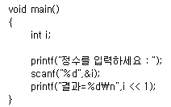

쉬프트 연산자
쉬프트(Shift) 연산자는 비트들을 지정한 수만큼 좌우로 이동시킴
쉬프트 연산은 곱셈과 나눗셈의 대용으로 사용가능
2의 거듭승에 대해서만 곱셈이 가능하지만, 쉬프트 연산과 덧셈, 뺄셈을 잘 조합하면 다른 연산이 가능해지기도 함
정밀하게 측정해 보면 이런 연산들이 곱셈보다 수배~수십배 더 빠름

Slide 28
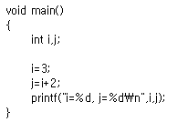
삼항 조건 연산자, 쉼표 연산자
삼항 조건 연산자 : 조건식을 평가해 보고 참이면 값1을 리턴하고 거짓이면 값2를 리턴함
조건식 자리에는 보통 변수의 값을 비교하는 관계 연산문이 오지만 조건식으로 사용될 수 있는 식이면 어떤 것이든지 가능
쉼표 연산자 : 어떤 연산을 한다기보다는 두연산식을 하나로 묶는 역할만 함. 이 연산자를 사용하여 두 개의 표현식을 하나로 합칠 수 있음

Slide 29
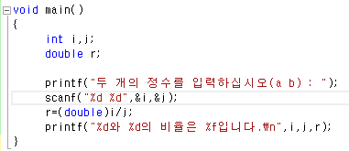
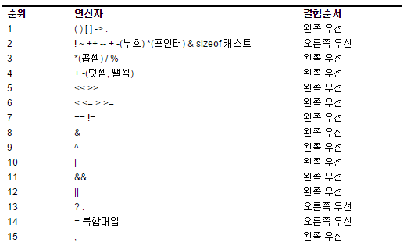
캐스트 연산자, 연산 순위
수식내에서 변수의 타입을 강제로 다른 타입으로 바꾼다
int, double, char 드의 기본형, 포인터형, 열거형, 배열형 등 모든 타입을 캐스트 연산에 사용할 수 있으며, 사용자가 만든 타입까지도 캐스트 연산의 대상이 될 수 있음
연산 순위 : 수식내에 여러 가지 연산자가 있을 경우 어떤 연산을
먼저 처리 하는가를 지정하는 것

